Slide 1


官微图片存储网站搭建后端
吴天择
Notes:
照片为学生拍摄的礼堂

Slide 2

1
后端框架
2
MVC
3
数据库
4
图片存储
5
安全策略
目录
Contents
Notes:
图片可以替换

Slide 3

01
后端框架
◎什么是Spring Boot ◎原先搭建步骤
◎结合Intellij ◎新加功能

Slide 4
什么是Spring Boot
Spring Boot是由Pivotal团队提供的全新框架，其设计目的是用来简化新Spring应用的初始搭建以及开发过程。该框架使用了特定的方式来进行配置，从而使开发人员不再需要定义样板化的配置。
Notes:
用我的话来理解，就是spring boot其实不是什么新的框架，它默认配置了很多框架的使用方式，就像maven整合了所有的jar包，spring boot整合了所有的框架（不知道这样比喻是否合适）。

Slide 5
原先搭建网站的步骤
1）配置web.xml，加载spring和spring mvc
2）配置数据库连接、配置spring事务
3）配置加载配置文件的读取，开启注解
4）配置日志文件
...
配置完成之后部署tomcat 调试
...
Notes:
现在非常流行微服务，如果我这个项目仅仅只是需要发送一个邮件，如果我的项目仅仅是生产一个积分；我都需要这样折腾一遍!
但是如果使用spring boot呢？
很简单，我仅仅只需要非常少的几个配置就可以迅速方便的搭建起来一套web项目或者是构建一个微服务！

Slide 6
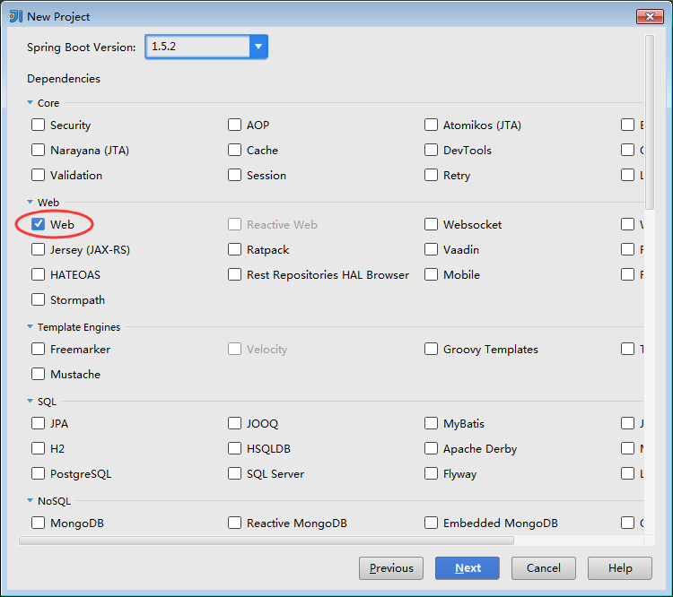
Spring boot + Intellij

Slide 7
新加功能
pom.xml:
<dependency>
<groupId>org.springframework.boot</groupId>
<artifactId>spring-boot-starter-web</artifactId>
</dependency>

Slide 8
02
MVC
◎简介 ◎三个部件
◎交互流程

Slide 9
简介
MVC全名是Model View Controller，是模型(model)－视图(view)－控制器(controller)的缩写，一种软件设计典范，用一种业务逻辑、数据、界面显示分离的方法组织代码，将业务逻辑聚集到一个部件里面，在改进和个性化定制界面及用户交互的同时，不需要重新编写业务逻辑。MVC被独特的发展起来用于映射传统的输入、处理和输出功能在一个逻辑的图形化用户界面的结构中。

Slide 10
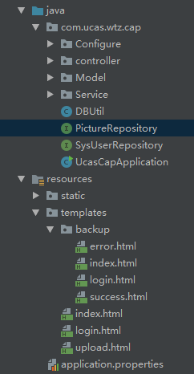
简介

Slide 11
三个部件
Model（模型）是应用程序中用于处理应用程序数据逻辑的部分。
通常模型对象负责在数据库中存取数据。
View（视图）是应用程序中处理数据显示的部分。
通常视图是依据模型数据创建的。
Controller（控制器）是应用程序中处理用户交互的部分。
通常控制器负责从视图读取数据，控制用户输入，并向模型发送数据。

Slide 12
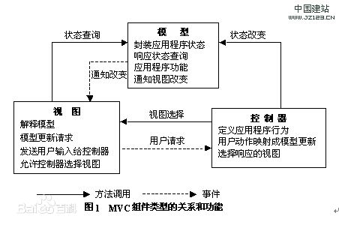
三个部件

Slide 13
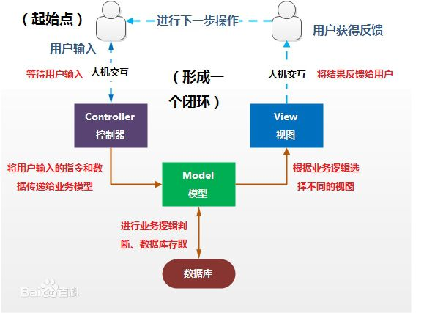
交互流程

Slide 14
03
数据库
◎mysql简介 ◎权限数据模型
◎图片数据模型

Slide 15
简介
MySQL是一种开放源代码的关系型数据库管理系统（RDBMS），使用最常用的数据库管理语言--结构化查询语言（SQL）进行数据库管理。
MySQL是开放源代码的，因此任何人都可以在General Public License的许可下下载并根据个性化的需要对其进行修改。
MySQL因为其速度、可靠性和适应性而备受关注。大多数人都认为在不需要事务化处理的情况下，MySQL是管理内容最好的选择。

Slide 16
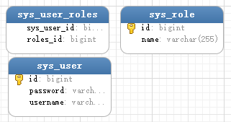
权限数据模型

Slide 17
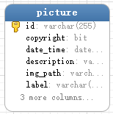
图片数据模型

Slide 18
04
图片存储
◎存储方案 ◎查询功能

Slide 19
存储方案
mysql 索引 图片保存地址
图片保存地址 索引 图片文件
原因：
减少存储空间
灵活方便
业界常见做法

Slide 20
查询功能
按图片拍摄地点查询
按标签查询
按摄影师查询
按时间查询
结合查询

Slide 21
05
安全策略
◎Spring Security ◎等级结构
◎遇到的问题及解决

Slide 22
Spring Security 简介
Spring Security 基于 Spring 框架，提供了一套 Web 应用安全性的完整解决方案。
在用户认证方面，Spring Security 框架支持主流的认证方式，包括 HTTP 基本认证、HTTP 表单验证、HTTP 摘要认证、OpenID 和 LDAP 等。
在用户授权方面，Spring Security 提供了基于角色的访问控制和访问控制列表（Access Control List，ACL），可以对应用中的领域对象进行细粒度的控制。
Notes:
一般来说，Web 应用的安全性包括用户认证（Authentication）和用户授权（Authorization）两个部分。用户认证指的是验证某个用户是否为系统中的合法主体，也就是说用户能否访问该系统。用户认证一般要求用户提供用户名和密码。系统通过校验用户名和密码来完成认证过程。用户授权指的是验证某个用户是否有权限执行某个操作。在一个系统中，不同用户所具有的权限是不同的。比如对一个文件来说，有的用户只能进行读取，而有的用户可以进行修改。一般来说，系统会为不同的用户分配不同的角色，而每个角色则对应一系列的权限。
对于上面提到的两种应用情景，Spring Security 框架都有很好的支持。

Slide 23
等级结构
ROLE_ADMIN
ROLE_USER
USER不能使用上传和删除功能

Slide 24
遇到的问题
静态资源不可访问导致的网页加载错误
密码加密编码

Slide 25
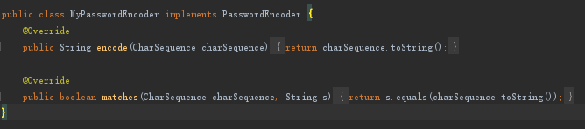

解决方案

Slide 26




